Slide 1
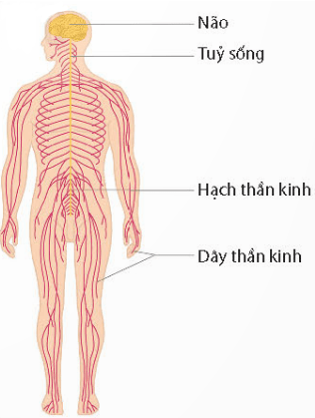
Hệ thần kinh

